Slide 1



Facultad de Ingeniería • Ingeniería de Software II • INCREMENTO 3
Sistema de Gestión de Inventario y Facturas
INTEGRANTES
-Matías Ale Guajardo -Nicolas López Tapia
-Fabián Gómez Díaz -Cristóbal Osorio
-Erick Hernández -Felipe Salas Ortiz
-Diego Lobos
Profesor: Paulo Quinsacara Jofré
Asignatura: Ingeniería de Software II
Fecha de entrega: 5 de octubre de 2026
Santiago, Chile • 2026

Slide 2

CONTENIDOS
Recorrido de la presentación del Tercer Incremento
01
02
03
04
05
Contexto del proyecto
Propuesta de solución
Alcance del Incremento 3
Casos de uso del incremento
Vistas arquitectónicas 4+1
Problemática · 72 UR · 3 actores
Arquitectura MVC
Java Swing + JDBC + MariaDB
Cobertura 100 %
22 UR · 22 casos de uso
5 bloques funcionales
CU-62 a CU-83
Externa · Lógica · Procesos · Desarrollo · Física
06
07
08
09
10
Matriz de trazabilidad
Trazas por requerimiento
Pruebas
Scrum++
Demostración y cierre
UR ↔ CU ↔ Diagrama ↔ Prueba
UR-36 · UR-60 · UR-68
con su diagrama de secuencia
32 casos planificados
21 pruebas JUnit
Sprint · HH · Burn Up y Burn Down
Evidencia de 18 de 22 UR
Conclusiones
Proyecto Ingeniería de Software II • Grupo 20 • Minimarket Antucayen
2 / 24

Slide 3
Contexto del proyecto
Problemática diagnosticada en el Documento 0
Avance por incremento
Minimarket Antucayen opera con dotación reducida. Sus procesos administrativos se gestionan con planillas físicas y archivos Excel no estructurados.
Incremento | UR | % parcial | % acumulado
Incremento 1 | 24 | 33,33 % | 33,33 %
Incremento 2 | 26 | 36,1 % | 69,4 %
Incremento 3 | 22 | 30,6 % | 100 %
Total | 72 | 100 %
Esto genera pérdidas de tiempo, errores en la cuadratura de inventario y ausencia de trazabilidad de los movimientos de mercadería.
72
22
3
El Incremento 3 incorpora los 22 requerimientos que quedaban pendientes y cierra el backlog: no quedan requerimientos funcionales para el cuarto incremento.
Requerimientos
funcionales totales
UR abordados en el
Incremento 3 (30,6 %)
Actores definidos
para el sistema
Proyecto Ingeniería de Software II • Grupo 20 • Minimarket Antucayen
3 / 24

Slide 4
2. Propuesta de solución
Arquitectura MVC
Aplicación de escritorio Java Swing sobre el patrón MVC por capas, conectada directamente a MariaDB mediante JDBC.
CAPA DE PRESENTACIÓN
CAPA DE NEGOCIO
CAPA DE DATOS
Vista
Controlador
Modelo
Java Swing
Controladores y servicios
DAO · JDBC · MariaDB
Vistas JFrame y JDialog
Reglas de negocio y validaciones
Entidades del modelo
Menú según el perfil del usuario
Control de acceso por rol (RBAC)
Sentencias preparadas en los DAO
Eventos delegados al controlador
Transacciones sobre varias tablas
Respaldo diario en el NAS
Proyecto Ingeniería de Software II • Grupo 20 • Minimarket Antucayen
4 / 24

Slide 5
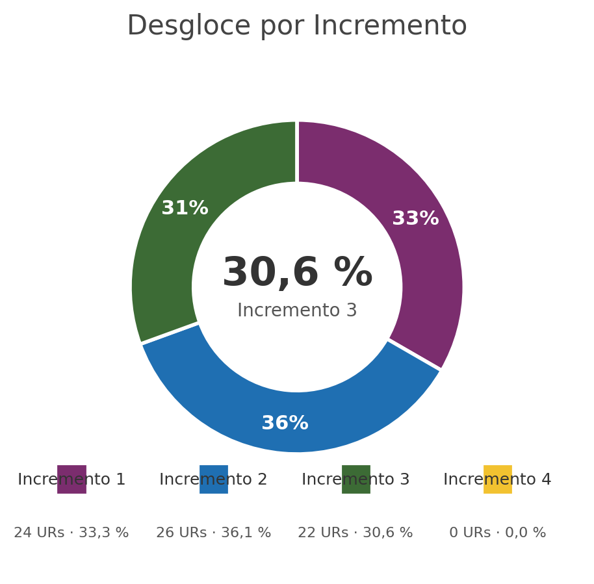
3. Alcance del Incremento 3
Cobertura sobre el backlog total del proyecto​
COBERTURA DEL BACKLOG
100%
Meta metodológica exigida: 100 % del backlog
72 de 72 UR · 22 en este incremento
Incremento 3: 22 UR · 30,6 % de avance parcial
Proyecto Ingeniería de Software II • Grupo 20 • Minimarket Antucayen
5 / 24

Slide 6
3.1 Requerimientos del Incremento 3
22 requerimientos funcionales, cada uno materializado en un caso de uso CU-62 a CU-83
UR | Requerimiento | CU
UR-25 | Exportando lista de ítems válidos | CU-62
UR-29 | Exportando ítems a Excel | CU-63
UR-30 | Exportando ítems a CSV | CU-64
UR-36 | Descargando plantilla de importación | CU-65
UR-37 | Registrando auditoría de archivo | CU-66
UR-46 | Revirtiendo ajuste | CU-67
UR-47 | Consultando historial de movimientos | CU-68
UR-56 | Consultando stock e historial | CU-69
UR-57 | Generando reporte de stock | CU-70
UR-58 | Reportando equivalencias faltantes | CU-71
UR-59 | Generando reporte de facturas | CU-72
UR | Requerimiento | CU
UR-60 | Generando reporte de movimientos | CU-73
UR-61 | Exportando reportes a Excel | CU-74
UR-64 | Iniciando venta | CU-75
UR-65 | Agregando productos a la venta | CU-76
UR-66 | Validando stock disponible | CU-77
UR-67 | Calculando total de venta | CU-78
UR-68 | Registrando pago de venta | CU-79
UR-69 | Confirmando venta | CU-80
UR-70 | Actualizando stock por venta | CU-81
UR-71 | Registrando movimiento de venta | CU-82
UR-72 | Emitiendo comprobante de venta | CU-83
Facturas: UR-25 · Archivos: UR-29, 30, 36 y 37 · Ajuste de inventario: UR-46 y 47 · Consultas y reportes: UR-56 a 61 · Gestión de venta: UR-64 a 72
Proyecto Ingeniería de Software II • Grupo 20 • Minimarket Antucayen
6 / 24

Slide 7
4. Casos de uso del incremento
22 casos de uso nombrados en gerundio, agrupados en cinco bloques funcionales
CU-62
CU-63 a CU-66
CU-67 y CU-68
CU-69 a CU-74
CU-75 a CU-83
Lectura y procesamiento de factura
Importación y exportación de archivos
Ajuste de inventario
Consultas y reportes
Gestión de venta
1 caso de uso
4 casos de uso
2 casos de uso
6 casos de uso
9 casos de uso
Administrador y Bodeguero
Administrador y Bodeguero
Administrador (reversión) y usuario autorizado
Usuario autorizado
Cajero
RELACIONES ENTRE CASOS DE USO
CU-62 es precondición de las exportaciones CU-63 y CU-64.
CU-66 auditoría se incluye en toda importación, exportación o descarga de plantilla.
CU-74 requiere un reporte generado por CU-70 a CU-73.
CU-80 confirmación da paso a CU-81, CU-82 y CU-83: stock, movimiento y comprobante.
Proyecto Ingeniería de Software II • Grupo 20 • Minimarket Antucayen
7 / 24

Slide 8
5. Vistas arquitectónicas 4+1
Cinco vistas complementarias del mismo sistema
U
L
P
D
F
Vista Externa
Vista Lógica
Vista de Procesos
Vista de Desarrollo
Vista Física
Casos de Uso
Clases + modelo de datos
Diagramas de secuencia
Componentes
Despliegue
Figuras 2.1 a 2.22
Figuras 4.1 y 4.2
Figuras 4.3 a 4.24
Figura 4.25
Figura 4.26
FOCO DE ESTA PRESENTACIÓN
Vista de procesos · Figuras 4.3 a 4.24
Se elaboró un diagrama de secuencia por cada uno de los 22 casos de uso del incremento. Cada diagrama muestra cómo colaboran la vista, el controlador, el servicio y la base de datos, incluidos los flujos del nuevo módulo de venta.
Proyecto Ingeniería de Software II • Grupo 20 • Minimarket Antucayen
8 / 24

Slide 9
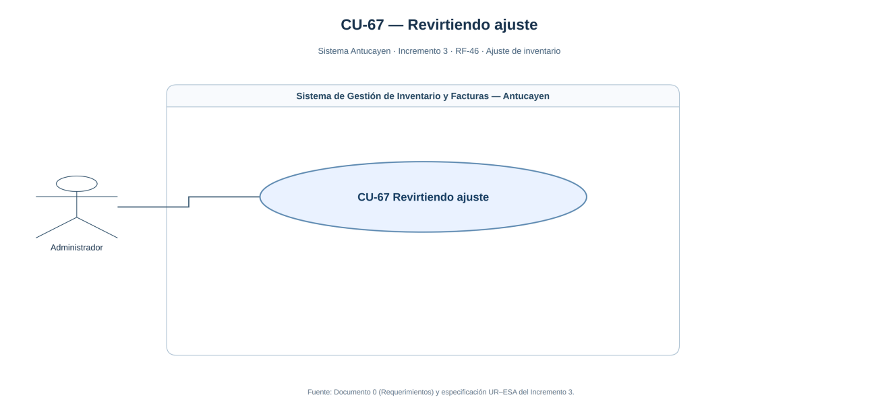
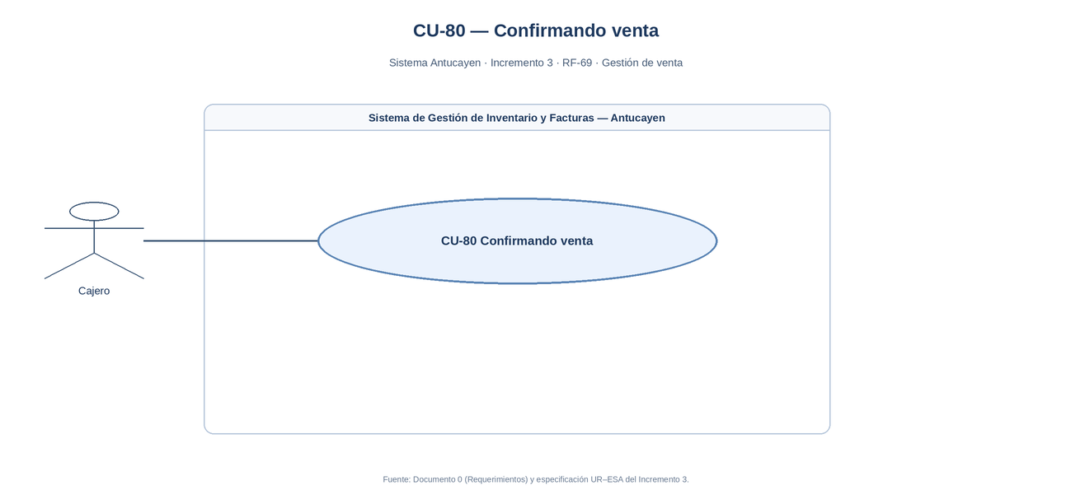
5.1 Vista externa · Casos de uso
Figuras 2.1 a 2.22 · 3 actores · 22 casos de uso, uno por requerimiento
Figura 2.6 · CU-67 Revirtiendo ajuste UR-46 · exclusivo del Administrador
Figura 2.19 · CU-80 Confirmando venta UR-69 · actor: Cajero
Administrador y Bodeguero: facturas y archivos · Administrador: reversión de ajustes · Usuario autorizado: consultas y reportes · Cajero: venta
Proyecto Ingeniería de Software II • Grupo 20 • Minimarket Antucayen
9 / 24

Slide 10
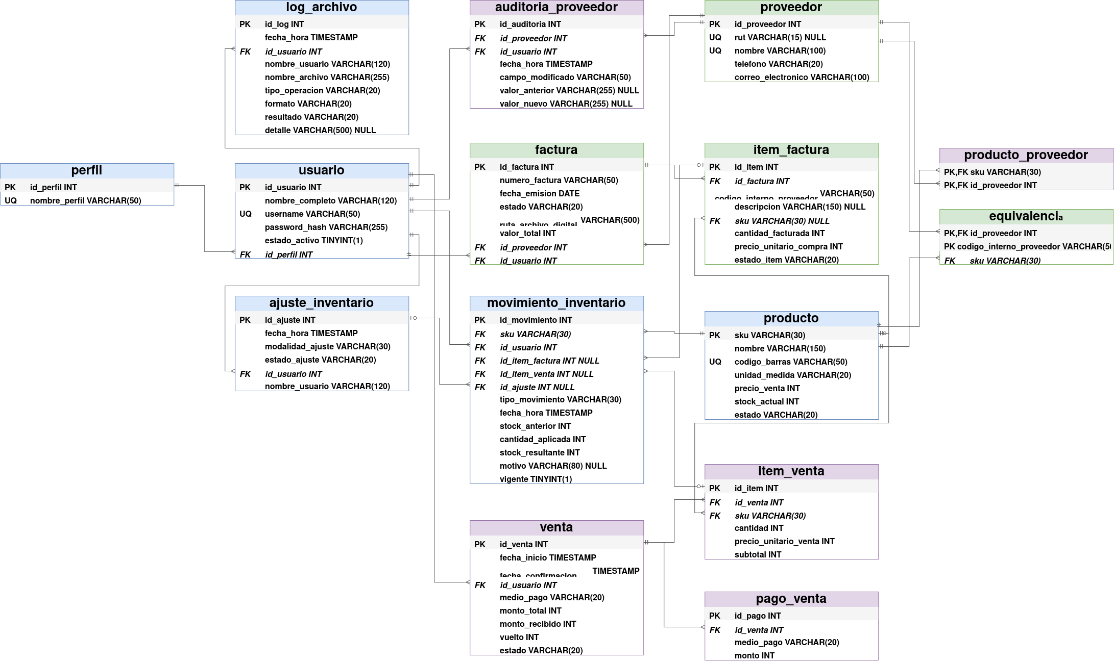
5.2 Vista lógica · Clases y modelo de datos
Modelo de datos
Azul · Incremento 1
Verde · Incremento 2
Morado · Incremento 3
CAMBIOS DEL INCREMENTO 3
Tablas nuevas del módulo de venta: venta, item_venta y pago_venta
log_archivo se reutiliza para auditar las operaciones de archivo UR-37
Servicios nuevos de exportación, auditoría y reportes
Modelo entidad-relación de minimarket_db
Proyecto Ingeniería de Software II • Grupo 20 • Minimarket Antucayen
10 / 24

Slide 11
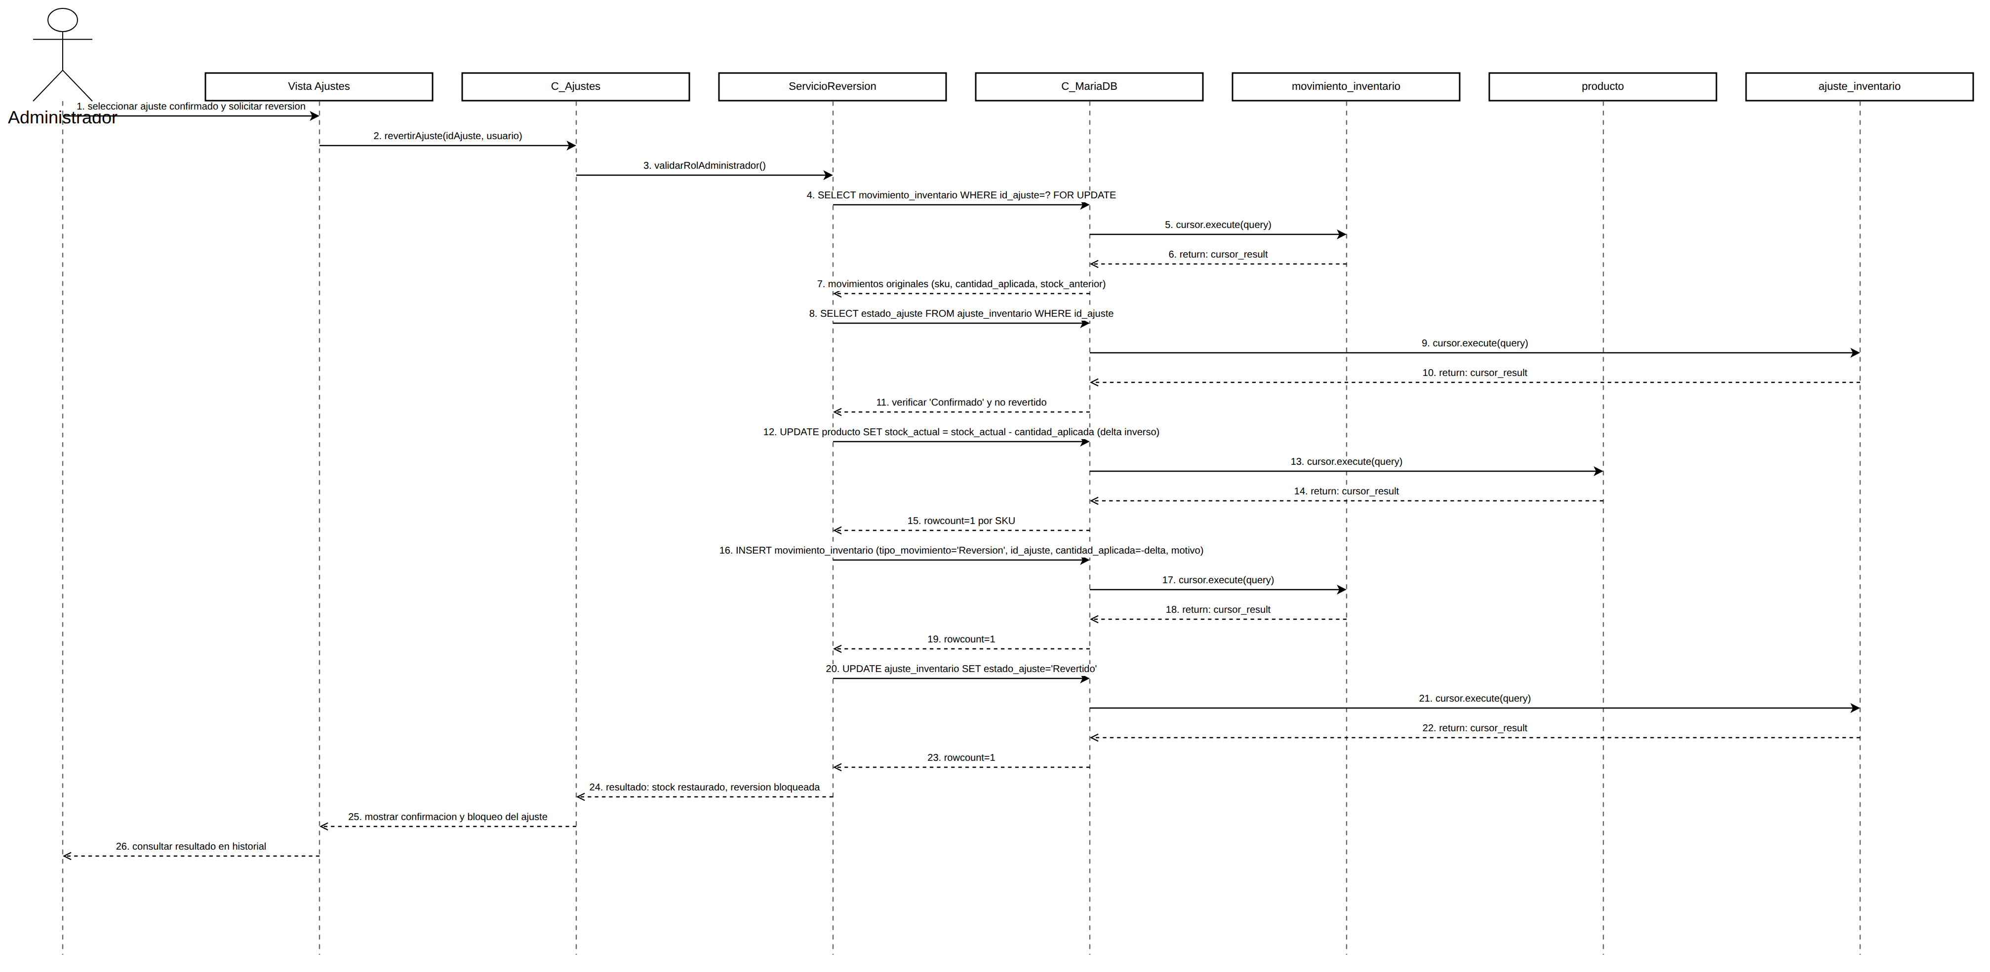
5.3 Vista de procesos · Diagramas de secuencia
Un diagrama de secuencia por cada caso de uso
22 DIAGRAMAS
Figs. 4.3 a 4.24
CAPAS QUE COLABORAN
Vista Java Swing
Controlador Coordina el flujo
Servicio Reglas de negocio
Base de datos MariaDB vía JDBC
En la reversión, el sistema valida el perfil Administrador, restaura el stock y registra un movimiento de tipo Reversión.
Figura 4.8 · Diagrama de secuencia de CU-67 Revirtiendo ajuste
Proyecto Ingeniería de Software II • Grupo 20 • Minimarket Antucayen
11 / 24

Slide 12
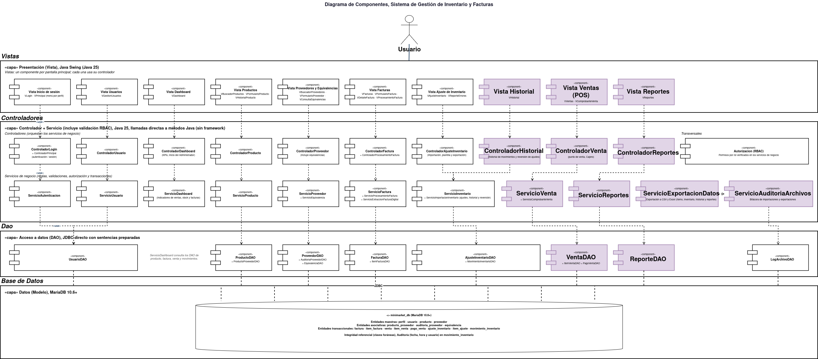
5.4 Vista de desarrollo · Componentes
Figura 4.25 · Cuatro capas
Presentación · Controlador y servicio · Acceso a datos · Datos. La estructura de capas se mantiene desde los incrementos anteriores.
COMPONENTES DEL INCREMENTO 3
ControladorVenta: flujo del punto de venta
VentaDAO, ItemVentaDAO y PagoVentaDAO para el módulo de venta
ControladorAjusteInventario: reversión, historial y archivos
Validación de permisos por rol y JDBC directo
Proyecto Ingeniería de Software II • Grupo 20 • Minimarket Antucayen
12 / 24

Slide 13
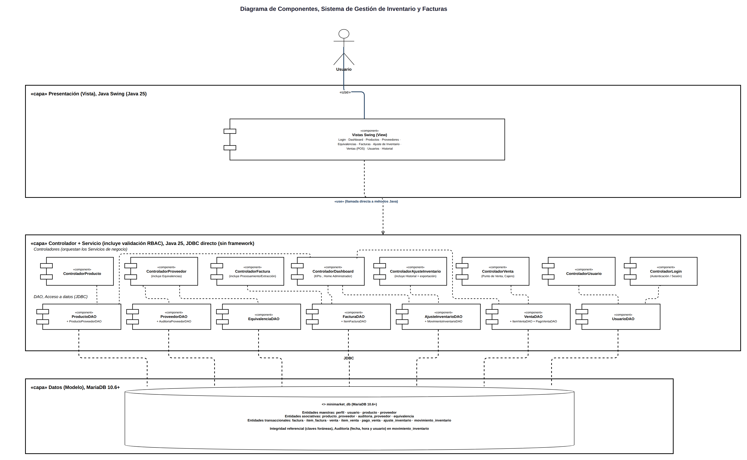
5.4 Vista de desarrollo · Componentes
Figura 4.25 · Cuatro capas
Presentación · Controlador y servicio · Acceso a datos · Datos. La estructura de capas se mantiene desde los incrementos anteriores.
COMPONENTES DEL INCREMENTO 3
ControladorVenta: flujo del punto de venta (CU-75 a CU-83)
VentaDAO, ItemVentaDAO y PagoVentaDAO para el módulo de venta
ControladorAjusteInventario: reversión, historial y archivos
Validación de permisos por rol (RBAC) y JDBC directo
Proyecto Ingeniería de Software II • Grupo 20 • Minimarket Antucayen
13 / 24

Slide 14
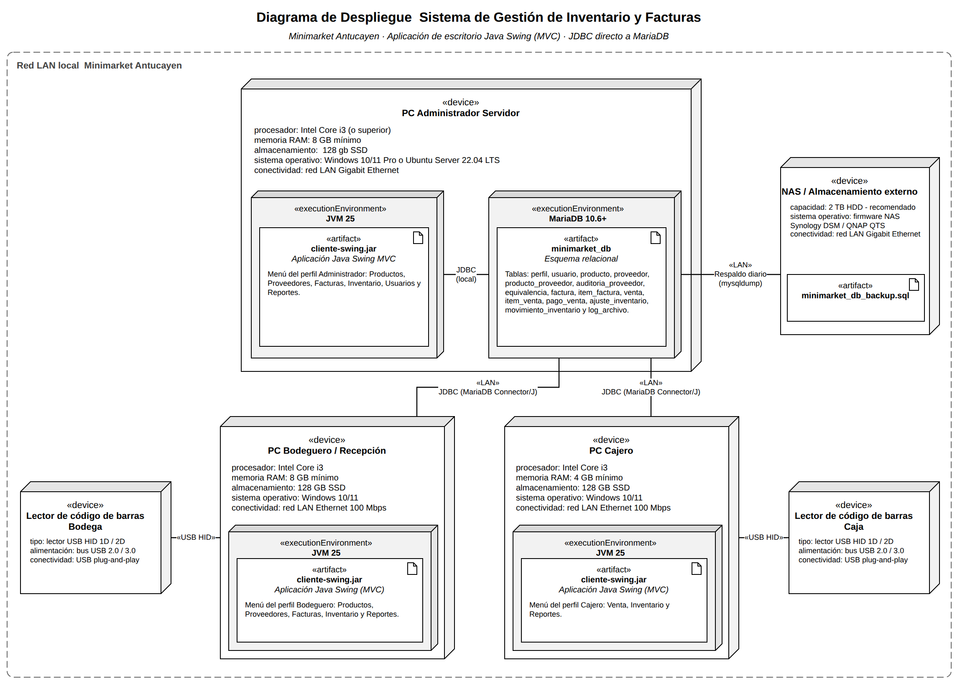
5.5 Vista física · Despliegue
Figura 4.26 · Red LAN local
Sin modificaciones estructurales desde el Documento 0.
3 computadores: Administrador servidor de base de datos, Bodeguero y Cajero
cliente-swing.jar sobre JVM 25 en los tres puestos
MariaDB 10.6+ con minimarket_db, vía JDBC en la red local
2 lectores de código de barras USB HID
NAS: respaldo diario de la base de datos
Proyecto Ingeniería de Software II • Grupo 20 • Minimarket Antucayen
13 / 24

Slide 15
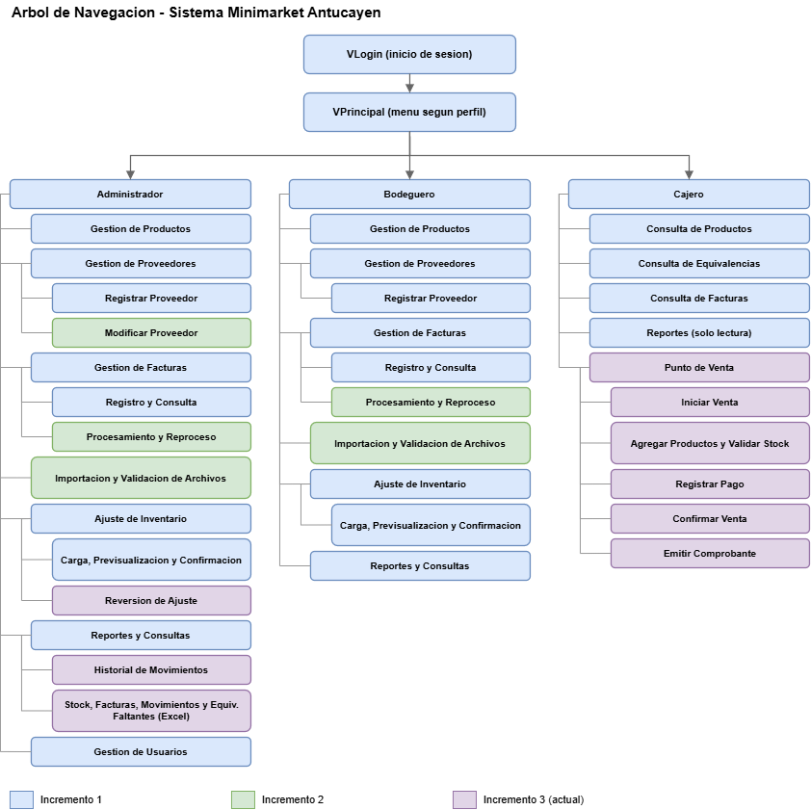
5.6 Árbol de navegación
Figura 4.27 · Menú según el perfil
El árbol parte del inicio de sesión y despliega el menú del perfil. El color indica el incremento en que se incorporó cada pantalla.
PANTALLAS Y FUNCIONES DEL INCREMENTO 3
Exportación de ítems válidos y descarga de plantilla
Opción de revertir ajustes en el historial
Consulta de stock e historial por producto
Vista de reportes con exportación a Excel
Punto de venta del Cajero
Proyecto Ingeniería de Software II • Grupo 20 • Minimarket Antucayen
14 / 24

Slide 16
6. Matriz de trazabilidad
UR ↔ CU ↔ Diagramas ↔ Tareas ↔ Verificación
01
02
03
04
05
Requerimiento
→
Caso de uso
→
Diagramas
→
Tareas
→
Verificación
UR-ESA · sección 2.5
Secciones 2.4 y 2.7
CU, extendido y secuencia
Sprint Backlog · Tabla 3.1
Anexo A.3 · capítulo 5
UR | CU | Espec. UR | Diagrama CU | CU extendido | Secuencia | Tareas del sprint | Verificación
UR-25 | CU-62 | Tabla 2.5 | Fig. 2.1 | Tabla 2.27 | Fig. 4.3 | 2.1, 3.1, 4.1 | 7.1
UR-46 | CU-67 | Tabla 2.10 | Fig. 2.6 | Tabla 2.32 | Fig. 4.8 | 2.3, 3.2, 4.2 | 7.2
UR-60 | CU-73 | Tabla 2.16 | Fig. 2.12 | Tabla 2.38 | Fig. 4.14 | 2.5, 3.4, 4.4 | 7.4
UR-68 | CU-79 | Tabla 2.22 | Fig. 2.18 | Tabla 2.44 | Fig. 4.20 | — | —
Los 22 UR tienen especificación, diagrama de caso de uso, caso de uso extendido y diagrama de secuencia. El guion indica que el Sprint Backlog no registra tareas para ese requerimiento.
22 UR · 22 CU · 12 UR con tareas y verificación planificadas · 10 UR sin tareas en el sprint UR-36 y UR-64 a UR-72
Proyecto Ingeniería de Software II • Grupo 20 • Minimarket Antucayen
15 / 24

Slide 17
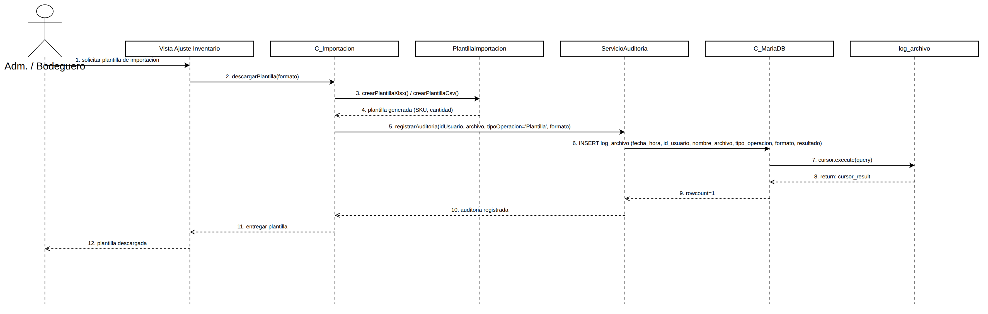
7. Traza UR-36 · CU-65
Descargando plantilla de importación
Traza 1 / 3 · anexo A.5
PROBLEMA
REQUERIMIENTO
CASO DE USO · ACTOR
FLUJO DEL CASO DE USO EXTENDIDO
Sin un formato base, el usuario puede armar archivos de importación con columnas incorrectas.
Descargar una plantilla de importación en Excel y CSV con las columnas SKU y cantidad.
Administrador y Bodeguero, desde el módulo de ajuste de inventario.
1. Ingresa al módulo de ajuste de inventario.
2. Selecciona la descarga de la plantilla.
3. Elige el formato Excel o CSV.
4. El sistema entrega la plantilla vacía y registra la operación (CU-66).
Alterno: si no se puede generar el archivo, se informa el error y queda registrado.
DIAGRAMA DE SECUENCIA
DIAGRAMAS
Figs. 2.4, 2.26 y 4.6 caso de uso, extendido y secuencia
PRUEBA
Sin tarea de verificación en el sprint
evidencia: Figuras 5.4 y 5.5
Figura 4.6 · Diagrama de secuencia de CU-65
Proyecto Ingeniería de Software II • Grupo 20 • Minimarket Antucayen
16 / 24

Slide 18
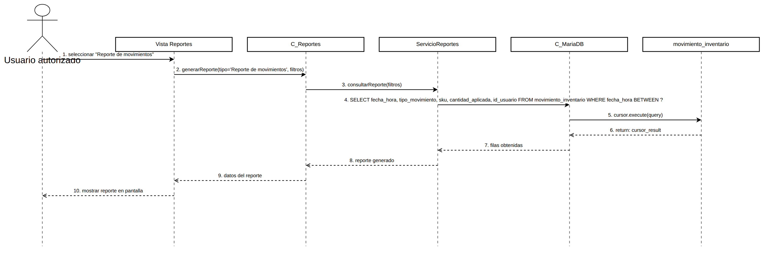
7. Traza UR-60 · CU-73
Generando reporte de movimientos
Traza 2 / 3 · anexo A.5
PROBLEMA
REQUERIMIENTO
CASO DE USO · ACTOR
FLUJO DEL CASO DE USO EXTENDIDO
Sin el reporte no se puede revisar qué entradas, salidas y ajustes tuvo el inventario en un período.
Generar un reporte de movimientos filtrable por rango de fechas, con fecha, hora, tipo, SKU, producto, cantidad y usuario.
Usuario autorizado: Administrador, Bodeguero o Cajero.
1. Selecciona el reporte e ingresa el rango de fechas.
2. El sistema consulta compras, ventas, ajustes y reversiones del rango.
3. El sistema muestra el detalle de cada movimiento.
Alterno: sin rango de fechas no se genera el reporte; sin resultados, la exportación queda deshabilitada.
DIAGRAMA DE SECUENCIA
DIAGRAMAS
Figs. 2.12, 2.34 y 4.14 caso de uso, extendido y secuencia
PRUEBA
Tarea 7.4
Diego Lobos
evidencia: Figura 5.13
Figura 4.14 · Diagrama de secuencia de CU-73
Proyecto Ingeniería de Software II • Grupo 20 • Minimarket Antucayen
17 / 24

Slide 19
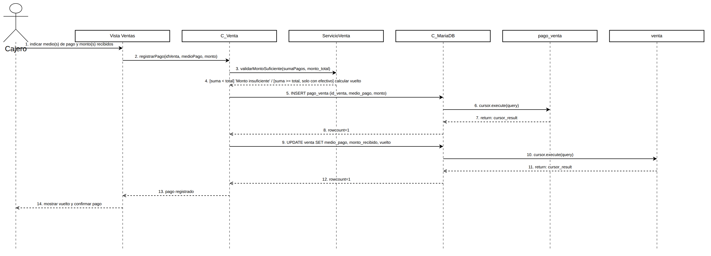
7. Traza UR-68 · CU-79
Registrando pago de venta
Traza 3 / 3 · anexo A.5
PROBLEMA
REQUERIMIENTO
CASO DE USO · ACTOR
FLUJO DEL CASO DE USO EXTENDIDO
Sin registrar el pago no hay constancia del medio de pago ni del vuelto entregado.
Registrar el pago de una venta con el medio de pago y el monto recibido; en efectivo, calcular y mostrar el vuelto.
Cajero, sobre una venta con total calculado (CU-78).
1. Selecciona el medio de pago.
2. Ingresa el monto recibido.
3. Si es efectivo, el sistema calcula y muestra el vuelto.
4. El sistema asocia el pago a la venta.
Alterno: si el efectivo es inferior al total, se muestra «Monto insuficiente».
DIAGRAMA DE SECUENCIA
DIAGRAMAS
Figs. 2.18, 2.40 y 4.20 caso de uso, extendido y secuencia
PRUEBA
Sin tarea de verificación en el sprint
evidencia: Figuras 5.21 y 5.22
Figura 4.20 · Diagrama de secuencia de CU-79
Proyecto Ingeniería de Software II • Grupo 20 • Minimarket Antucayen
18 / 24

Slide 20
8. Pruebas
Casos de prueba planificados por módulo y pruebas unitarias automatizadas
PLANIFICACIÓN DE PRUEBAS
A
Exportación de ítems y auditoría
8 casos
32
UR-25, UR-29, UR-30 y UR-37 · Erick Hernández
B
Reversión de ajustes
6 casos
UR-46 · Erick Hernández
casos de prueba mínimos en 4 módulos
C
Consulta de stock e historial
6 casos
UR-47 y UR-56 · Fabián Gómez
Cada caso registra su resultado como PASS o FAIL; la evidencia se presenta por requerimiento en el capítulo 5.
D
Reportes y exportación a Excel
12 casos
UR-57 a UR-61 · Diego Lobos
Proyecto Ingeniería de Software II • Grupo 20 • Minimarket Antucayen
19 / 24

Slide 21
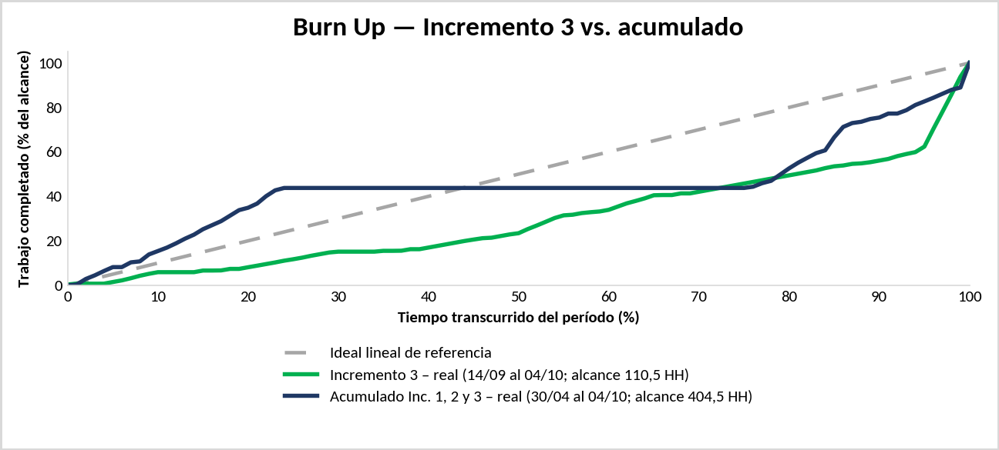
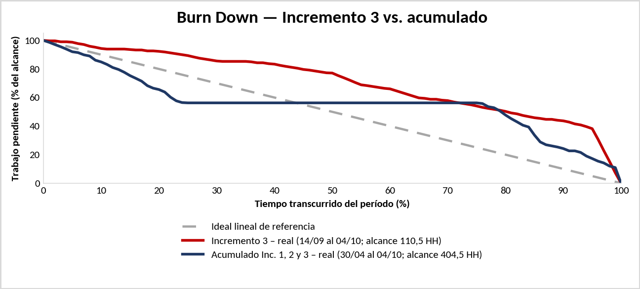
9.1 Scrum++ · Esfuerzo y avance
47
110,5
127
tareas del sprint,
todas en estado Listo
HH estimadas
HH efectivas
(+16,5 HH · 14,9 %)
Consolidado de los tres incrementos
Incremento | Tareas | HH est. | HH efect. | Desviación
Incremento 1 | 77 | 176,5 | 226,5 | +28,3 %
Incremento 2 | 48 | 117,5 | 163,5 | +39,1 %
Incremento 3 | 47 | 110,5 | 127,0 | +14,9 %
Total | 172 | 404,5 | 517,0 | +27,8 %
El Incremento 3 es el sprint con la estimación más ajustada del proyecto.
Mayores diferencias: Modelo +4,5 HH y Pruebas +3,0 HH.
El avance real se mantuvo bajo la línea ideal y el cierre se concentró en la tercera semana 65,5 HH.
Figuras 3.3 y 3.6 · Burn Up y Burn Down: Incremento 3 frente al acumulado
Proyecto Ingeniería de Software II • Grupo 20 • Minimarket Antucayen
21 / 24

Slide 22
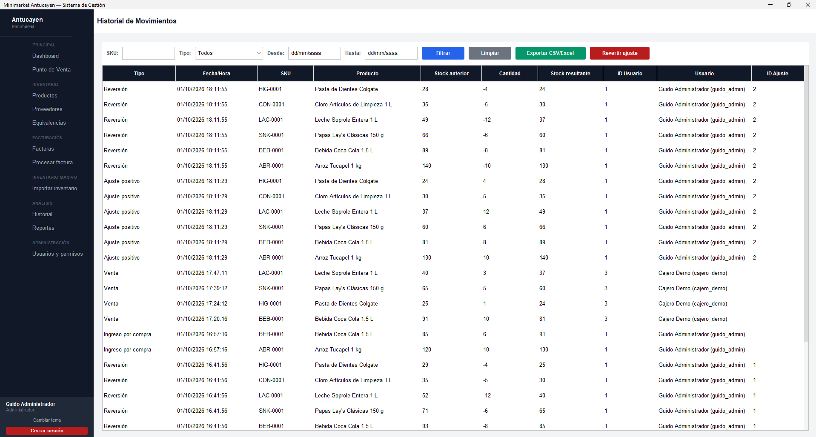
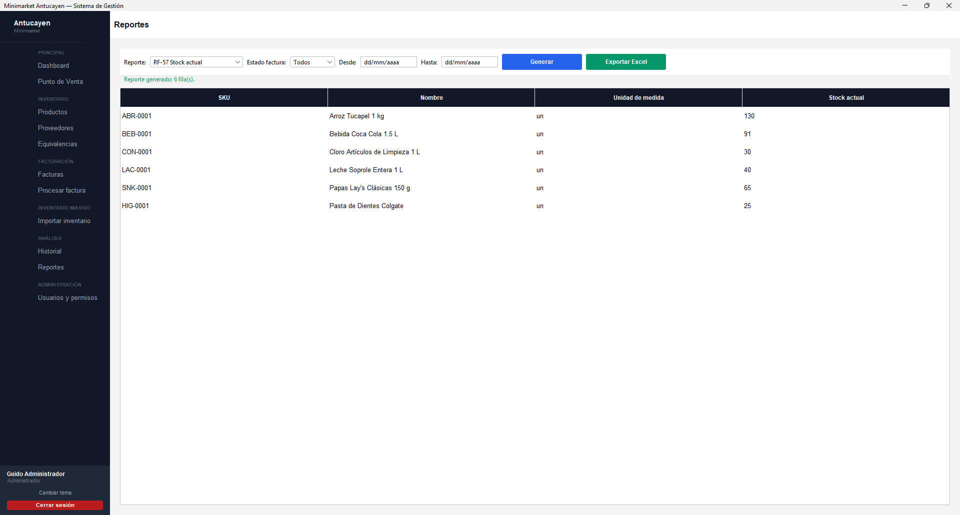
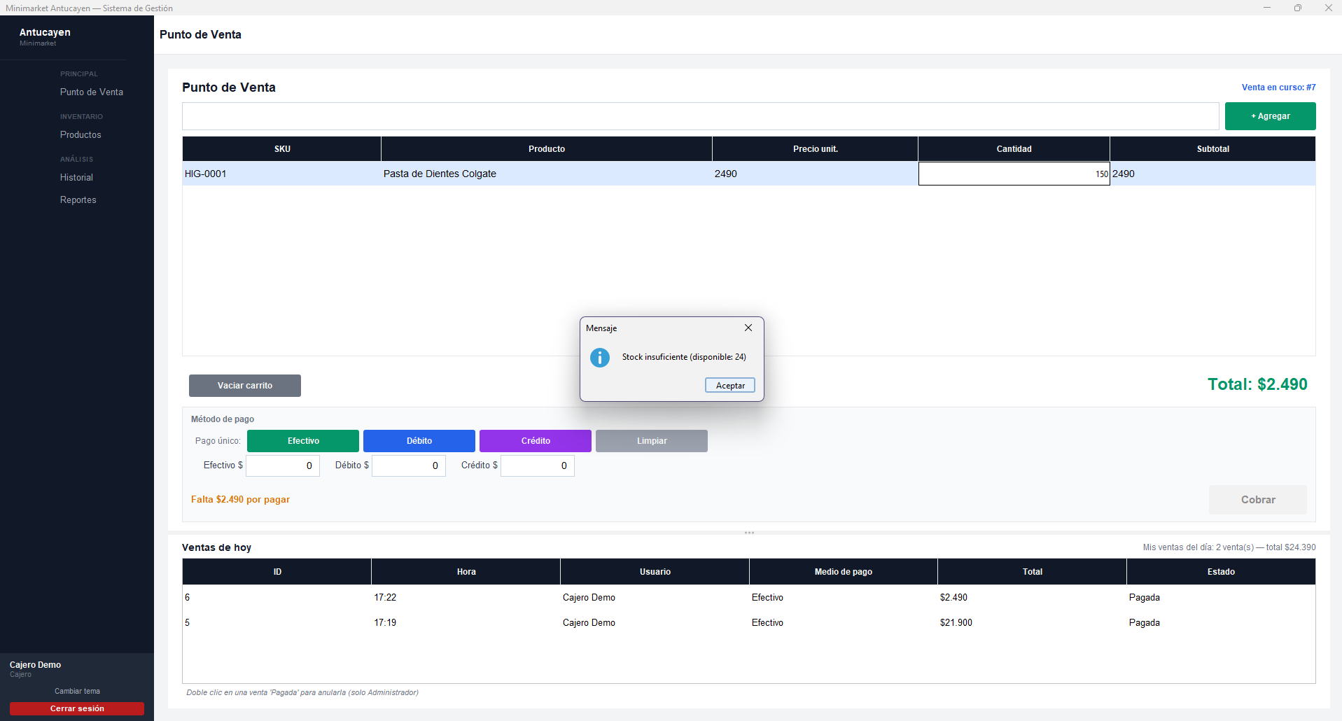
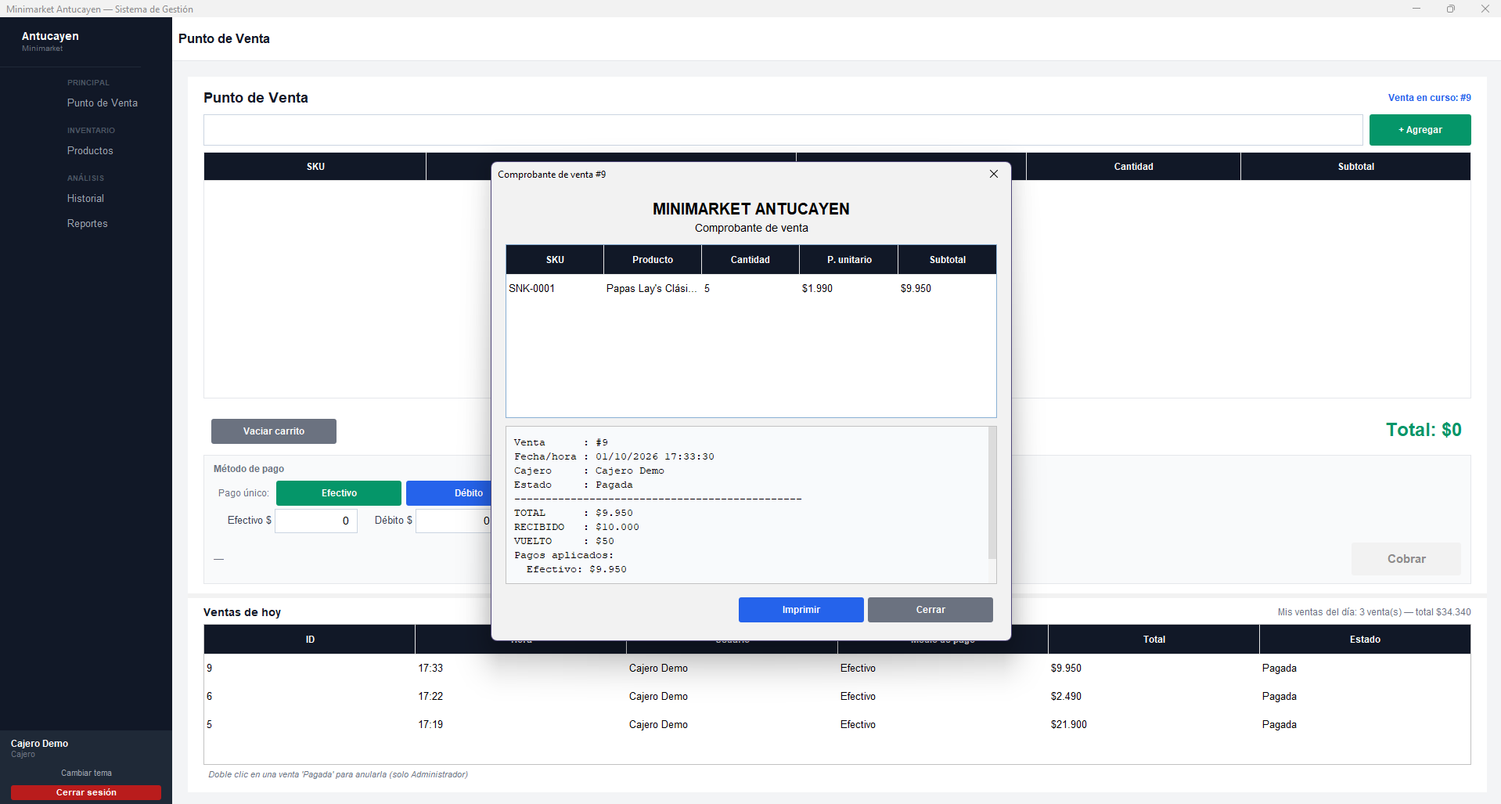
10. Demostración
Evidencia de ejecución ordenada por requerimiento
UR-46 · Historial tras la reversión del ajuste Fig. 5.9
UR-57 · Reporte de stock actual Fig. 5.11
UR-66 · Bloqueo por stock insuficiente Fig. 5.19
UR-69 · Comprobante de la venta confirmada Fig. 5.25
Proyecto Ingeniería de Software II • Grupo 20 • Minimarket Antucayen
22 / 24

Slide 23
Conclusiones
El Incremento 3 cierra el backlog del proyecto
100 %
22
47 / 47
18 / 22
del backlog cubierto
casos de uso documentados
tareas del sprint en estado Listo
requerimientos con evidencia
72 de 72 requerimientos funcionales; 22 en este incremento.
Cada uno con especificación, diagrama, caso de uso extendido y diagrama de secuencia.
127 HH efectivas frente a 110,5 HH estimadas +14,9 %.
Pendientes: UR-56, UR-58, UR-65 y UR-71.
MÓDULOS ENTREGADOS Y PRÓXIMOS PASOS
Se cierran facturas, archivos y ajuste de inventario, y se incorporan los módulos de reportes y de gestión de venta.
Queda pendiente completar la evidencia de cuatro requerimientos y definir los casos de prueba de UR-36, UR-68 y UR-72.
Plan de acción: registrar cada Daily Scrum el mismo día, revisar la coherencia de los diagramas con el código y ajustar las estimaciones de modelo y pruebas.
Proyecto Ingeniería de Software II • Grupo 20 • Minimarket Antucayen
23 / 24

Slide 24
Facultad de Ingeniería • Ingeniería de Software II • INCREMENTO 3
Sistema de Gestión de Inventario y Facturas
INTEGRANTES
-Matías Ale Guajardo -Nicolas Isaac López Tapia
-Fabián Gómez Díaz -Cristóbal Osorio
-Erick Hernández -Felipe Salas Ortiz
-Diego Lobos
Profesor: Paulo Quinsacara Jofré
Asignatura: Ingeniería de Software II
Fecha de entrega: 5 de octubre de 2026
Santiago, Chile • 2026

